Slide 1

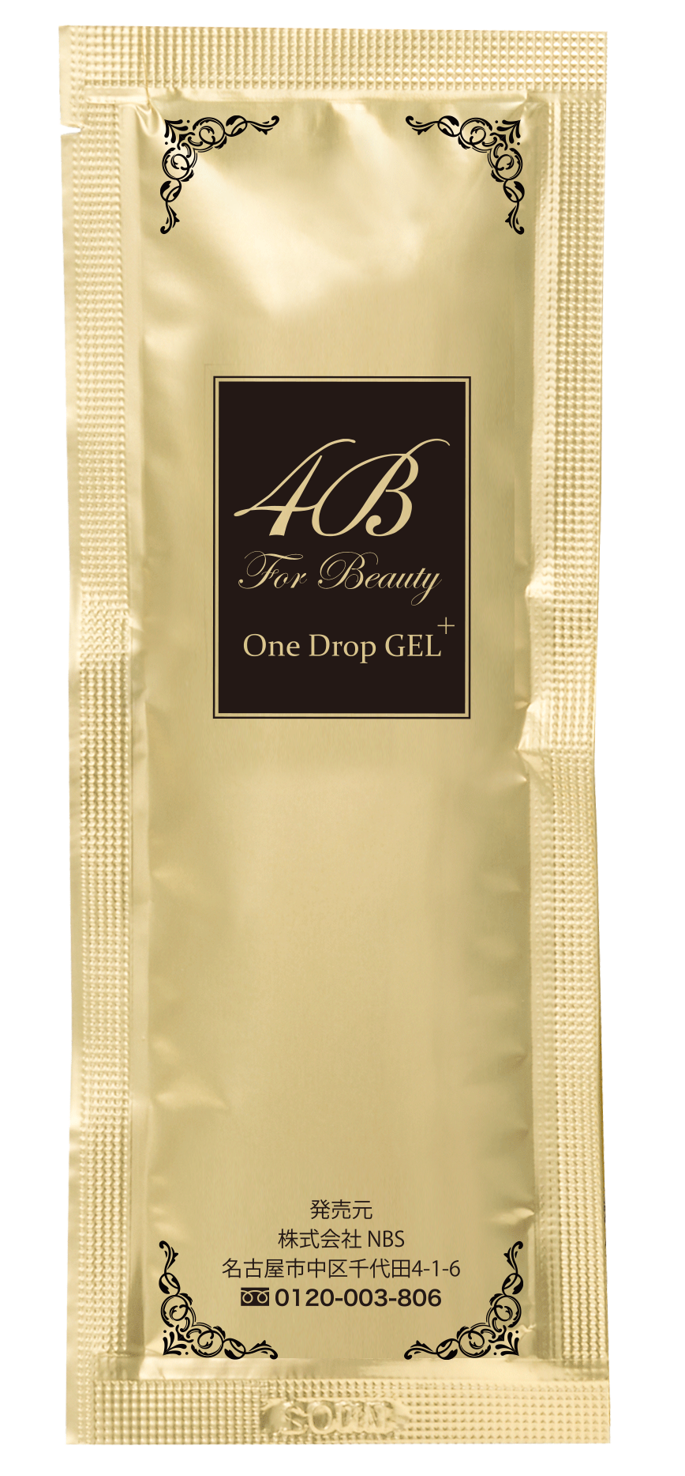
男の美肌は
毛穴で決まる
高濃度炭酸
毛穴ケア
シミ予防の発想
血流
アップ
栄養
導入
One Drop GEL⁺
ワンドロップジェルプラス
高濃度炭酸パック
1包 ¥1,100 (税込)

